Slide 1
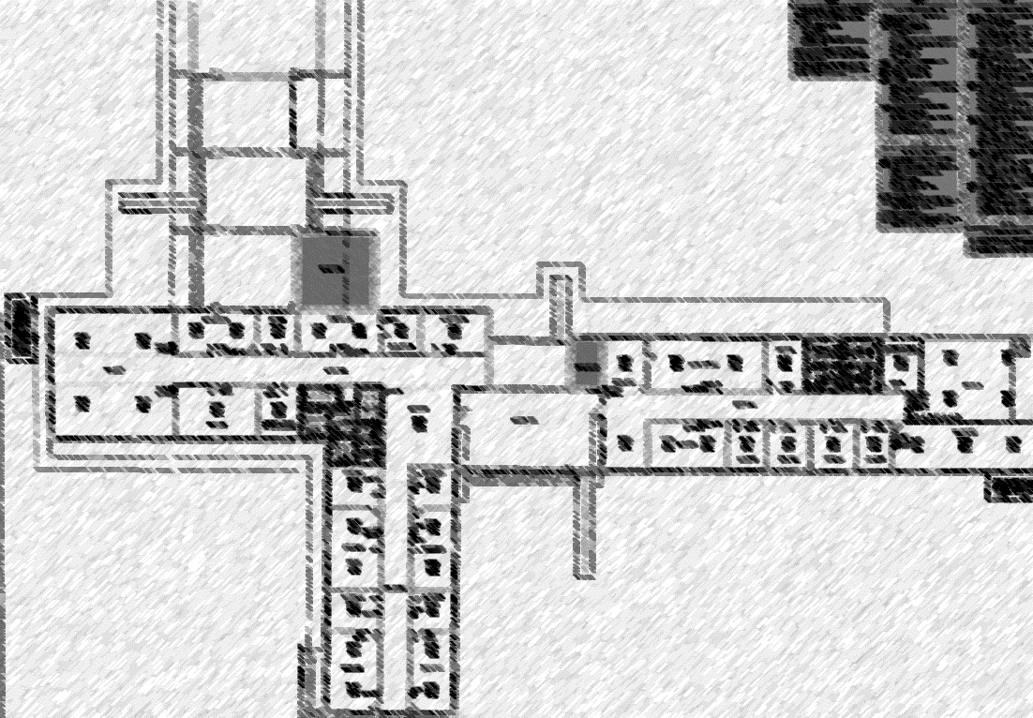
CLIMATIZACIÓN CENTRO ATENCIÓN SOCIAL “CASA” DE LA DIPUTACIÓN DE ALMERÍA

Slide 2
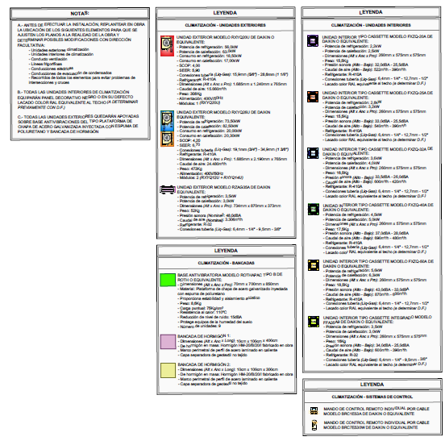
Sistemas Producción distribución y difusión

Slide 3
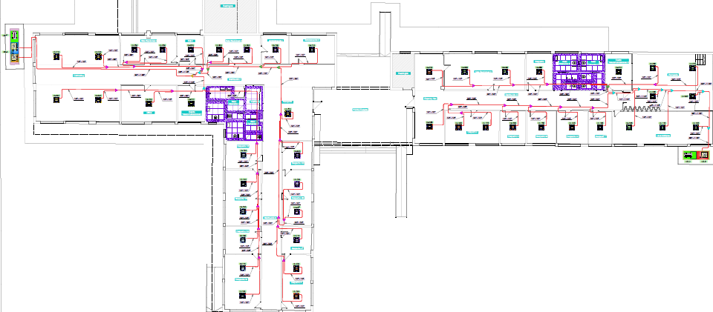

Slide 4
SERVICIOS
Rendimientos Muy Elevados
Siministro de Equipos
Refrigerante R410 A
Ejecución de Obra Civil
Posibilidda empleo R25
Montaje de Instalaciones
Estudio recuperacion calor condesación
EPC – Llave en Mano

